Slide 1
Du Vignoble, mon école!
École du Vignoble 6300, rue de Montrachet, G3E 2A6 Québec, arrondissement de la Haute-St-Charles 418-686-4040, poste 4019
Notes:
Informations complémentaires
Ajouter une photo de votre école. On peut y voir la porte d’entrée principale de l’école et la façade avant. La photo doit permettre à l’enfant de reconnaitre l’école.
Aller voir sur le site Internet de votre école. Il y a peut-être des photos que vous pourriez réutiliser.
Insérer le logo de votre école.
Insérer le nom de de votre école dans le titre. Petit truc: En utilisant le bouton « REMPLACER », inscrivez dans la zone « RECHERCHER » [INSÉRER NOM ÉCOLE] « REMPLACER PAR » le nom de votre école. En cliquant sur « REMPLACER TOUT », les modifications seront faites dans tout le document.
Insérer les informations (coordonnées) de votre école.
Information importante : Conserver les notes en bas de page ainsi que le logo de la CS sur la première page.

Slide 2
Le secrétariat
En arrivant à l’école, tu rencontreras Mme Johanne. C’est la secrétaire de notre école. Elle est toujours disponible pour répondre à nos questions et nous aider.
Mme Johanne et son beau sourire!
Notes:
Informations complémentaires
Insérer le prénom de la secrétaire de votre école (dans le texte et sous l’image).
Prendre une photo avec la secrétaire de l’école si cela est possible.

Slide 3
Les classes de maternelle
À l’école du Vignoble, il y a 3 classes de maternelle. En juin, tu seras invité à venir nous visiter. Regarde nos classes ! Est-ce que tu reconnais des jeux ?
Notes:
Informations complémentaires
Insérer des photos des classes de maternelle (sans enfant).
Ajouter et modifier les vignettes afin d’y ajouter une photo de toutes les classes.

Slide 4
Le corridor
Dans l’école, il y a plusieurs corridors. Voici celui que tu prendras pour te rendre à ta classe de maternelle. Comme tu peux le voir, il y a un espace pour que tu puisses ranger tes vêtements et ton sac à dos.
Notes:
Informations complémentaires
Insérer une photo du corridor menant aux classes de maternelle. L’intention est de mettre en image les lieux et les endroits qui seront fréquentés par vos futurs élèves.

Slide 5
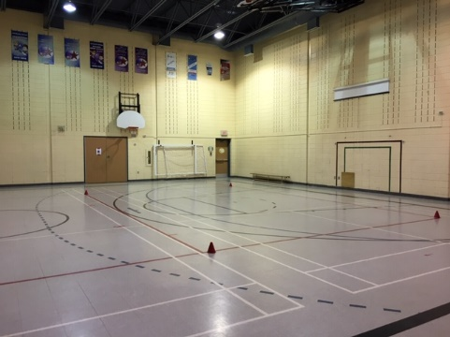
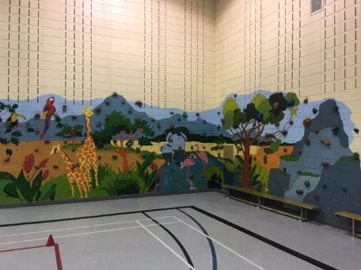
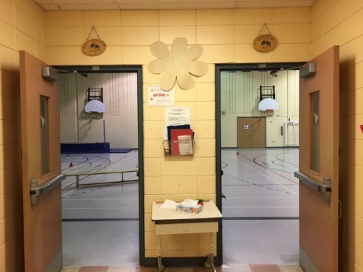
Le gymnase
Es-tu déjà venu jouer dans notre gymnase? C’est un des endroits préférés des élèves de l’école. Lorsque tu seras à notre école, tu pourras venir y jouer souvent.
Notes:
Informations complémentaires
Insérer une photo du gymnase.
Insérer de petites photos sur le côté pour présenter certaines particularités et équipement de l’école.

Slide 6
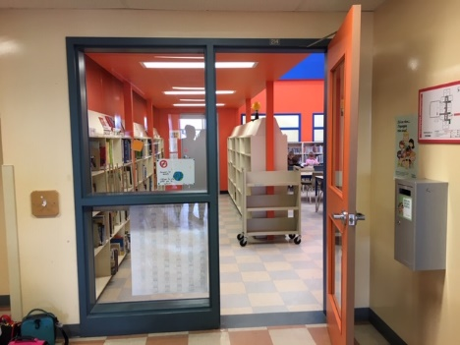
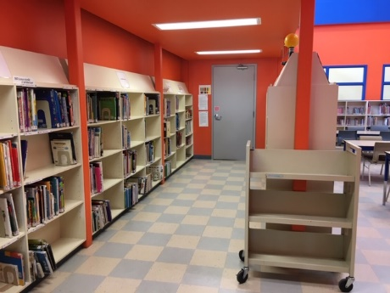
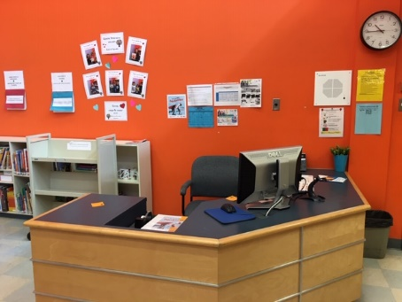
La bibliothèque
Aimes-tu les livres? À notre bibliothèque tu trouveras des livres d’histoire avec des superhéros, des détectives et des princesses. Nous avons aussi des livres pour t’informer sur les dinosaures, les différents pays du monde et plus encore.
Notes:
Informations complémentaires
Insérer une photo de votre bibliothèque.
Insérer de petites photos sur le côté afin que les futurs élèves puissent découvrir des éléments attrayants de votre bibliothèque.

Slide 7
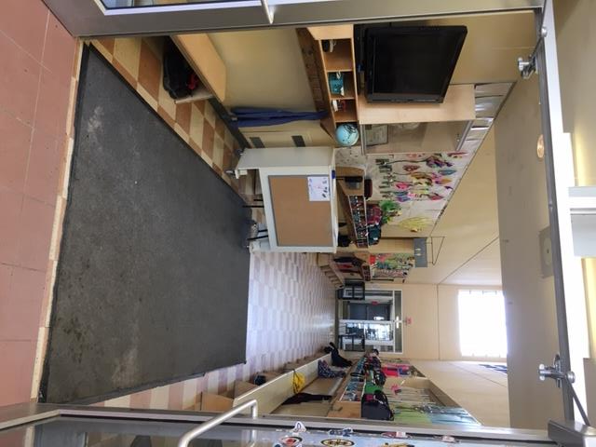
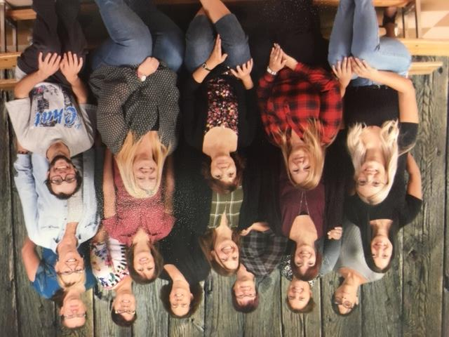
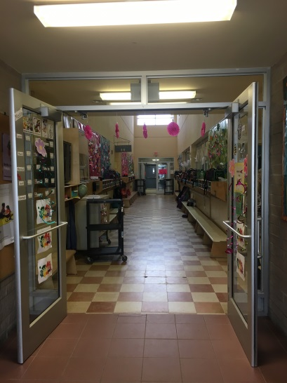
Le service de garde
À l’école du Vignoble, il y a un service de garde où tu pourras venir le matin avant d’aller en classe, sur l’heure du diner, après la classe et lors des journées pédagogiques. Plusieurs locaux de l’école sont utilisés par le service de garde. En voici quelques-uns:
Notes:
Informations complémentaires
Insérer une photo du local principal du service de garde.
Insérer sur le côté des photos de vos éducateurs et des autres locaux utilisés par le service de garde.

Slide 8
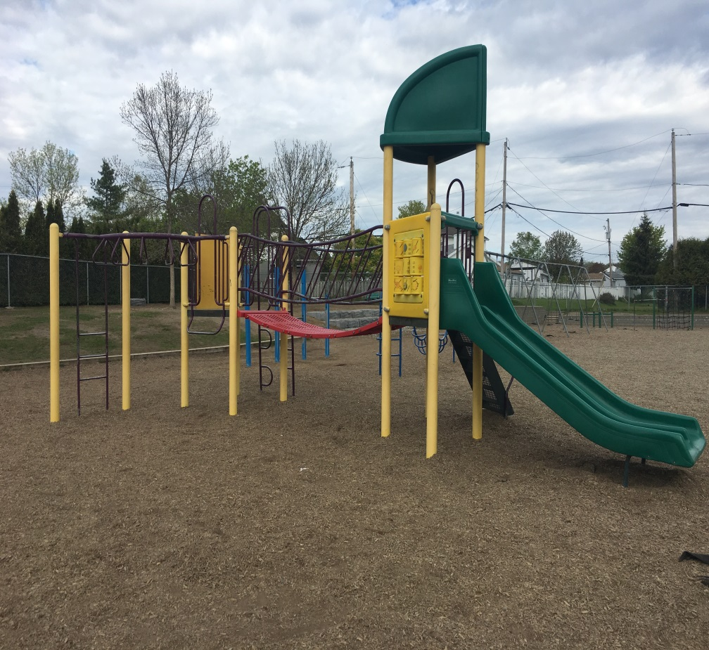
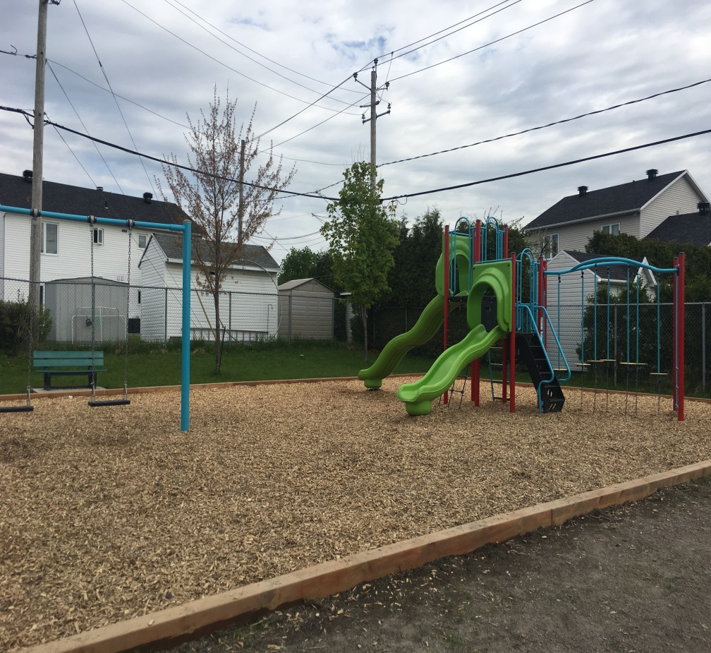
La cour d’école
Es-tu déjà venu jouer dans la cour d’école? Lors des fins de semaine ou durant l’été, viens jouer avec tes parents. Tu y rencontreras peut-être de futurs amis!
Notes:
Informations complémentaires
Insérer des photos de votre cour d’école (hiver et été).

Slide 9
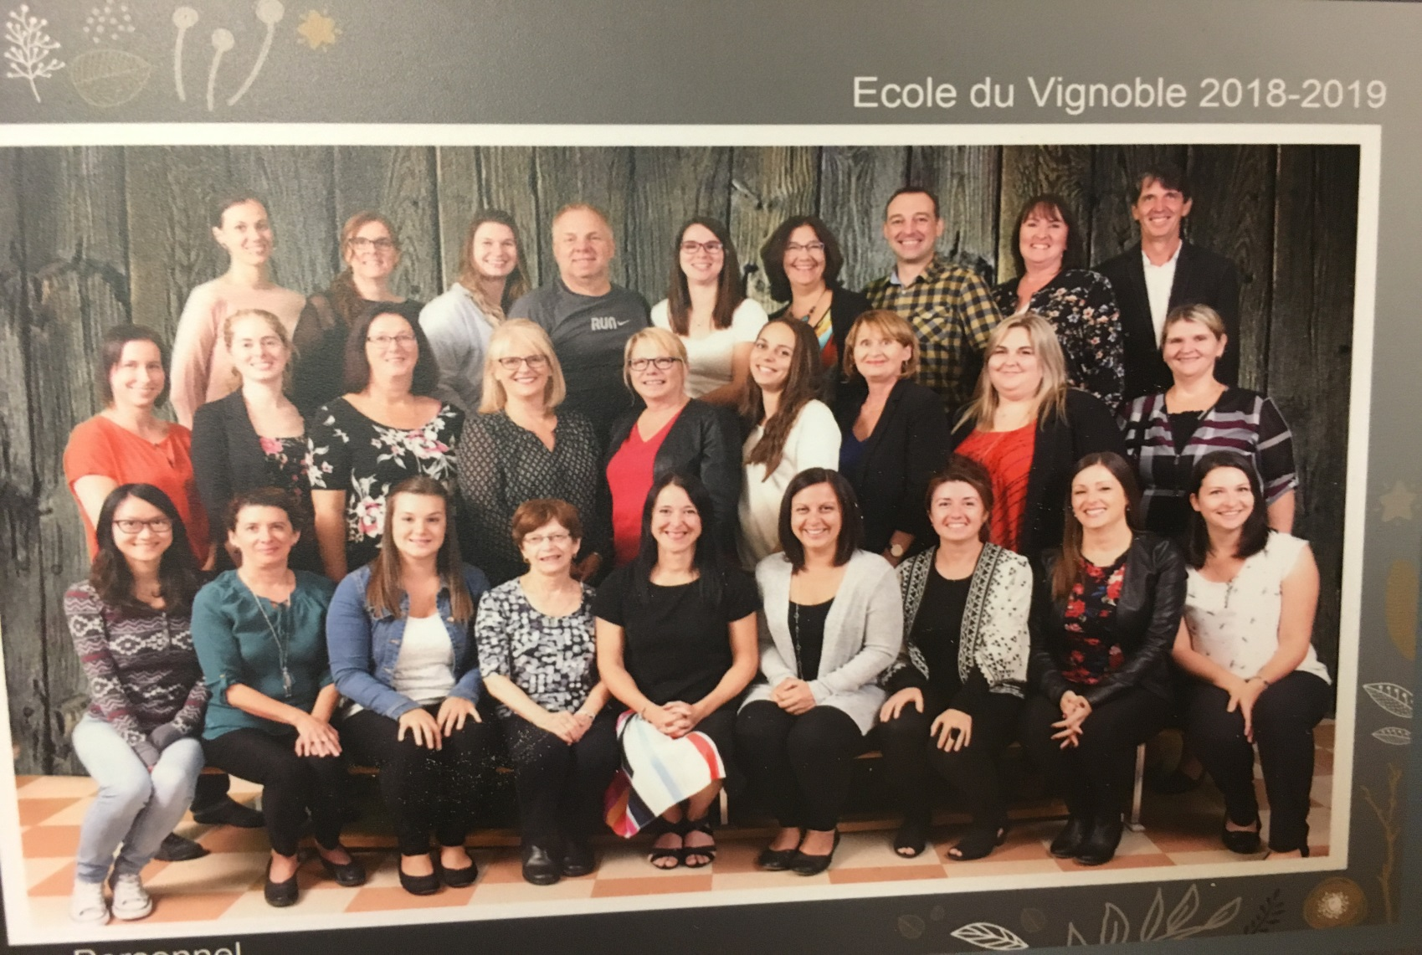
Le personnel de l’école
Il y a beaucoup de personnes qui travaillent dans une école. Peut-être que tu en rencontreras quelques-uns l’an prochain!
Notes:
Informations complémentaires
Insérer une photo des membres du personnel de l’école (photo du photographe en début d’année).

Slide 10
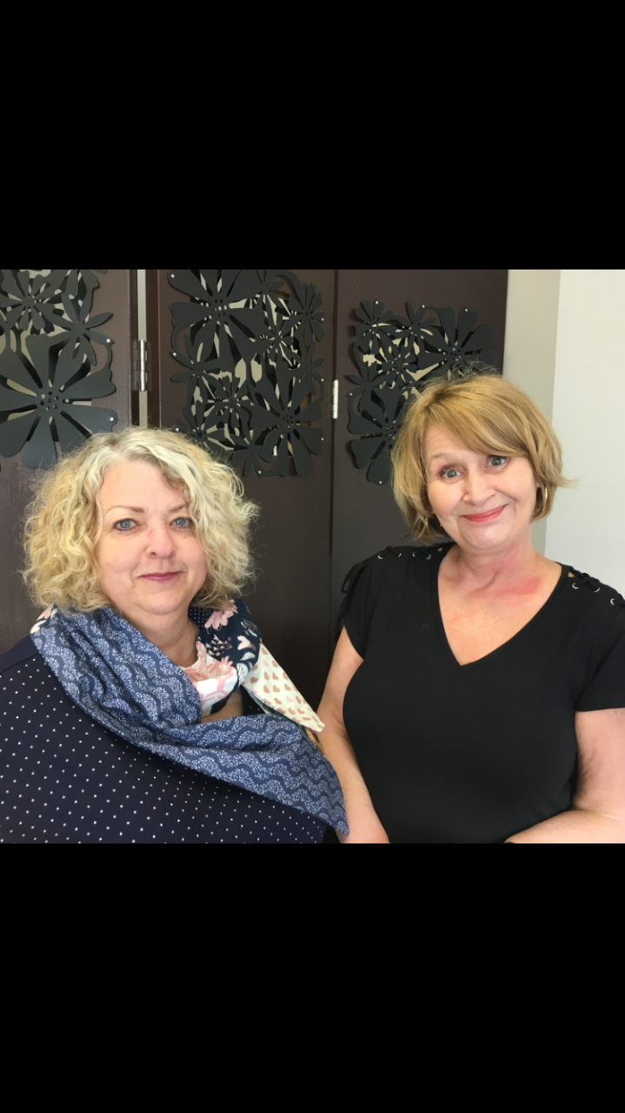
Bientôt à l’école!
Les enseignantes du préscolaire ont hâte de te rencontrer!
Notes:
Informations complémentaires
Insérer une photo des enseignants du préscolaire de votre école.

Slide 11
Projet du « Comité local de transition » commission scolaire de la Capitale
Conception et réalisation:
Marie-Claude Blanchard et Marie-Hélène Leblond Conseillères pédagogiques à l’éducation préscolaire
Mise en page
Véronique Garon, école du Vignoble
Document inspiré du projet sur la transition de la commission scolaire de Portneuf réalisé par Georgianne Savard, psychoéducatrice et Sara Suzor, secrétaire aux services éducatifs. Mars 2017.
Image: www.freepik.com
Notes:
Informations complémentaires
Personnaliser les informations sur les partenaires de réalisation.
Information importante : Conserver les informations se trouvant sur cette page ainsi que les logos.

